Slide 1
Модель формирования инженерного мышления обучающихся в условиях организации Центра компетенций в сфере беспилотных авиационных систем

Slide 2
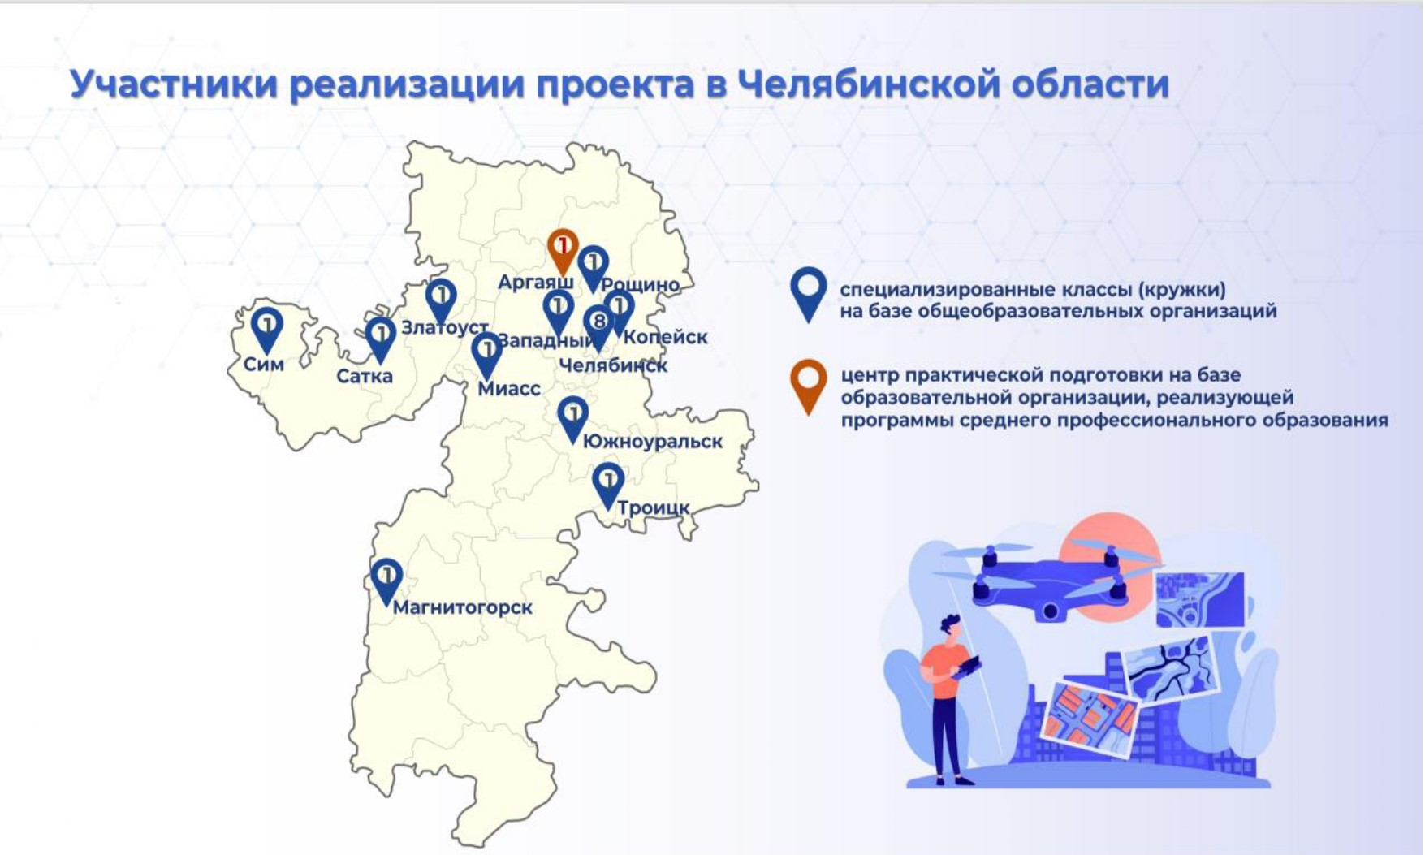
Развитие беспилотных авиационных систем в Челябинской области
Распоряжение Правительства РФ от 21.06.2023 N 1630-р «Об утверждении Стратегии развития беспилотной авиации Российской Федерации на период до 2030 года и на перспективу до 2035 года и плана мероприятий по ее реализации»
Национальный проект «Беспилотные авиационные системы» (01.01.2024 - 31.12.2030)
Региональная программа развития БАС в Челябинской области
Постановление Правительства Челябинской области от 20.12.2023 №1240-рп «Дорожная карта оснащения школ БАС»
Участники реализации федерального проекта «Кадры для беспилотных авиационных систем», входящего в состав национального проекта «Беспилотные авиационные системы»: на базе образовательных организаций 18, на базе СПО 1

Slide 3
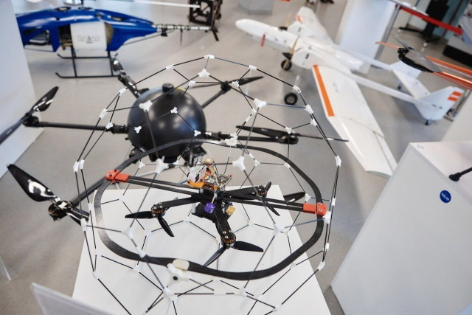
Инженерное мышление - особый вид мышления, формирующийся и проявляющийся при решении инженерных задач, позволяющий быстро, точно и оригинально решать как ординарные, так и неординарные задачи в определенной предметной области, направленные на удовлетворение технических потребностей в знаниях, способах, приемах, с целью создания технических средств и организации технологий
Д. А. Мустафина
Центр компетенций в сфере беспилотных авиационных систем
Основная идея: трансформация образовательной среды лицея на основе использования механизмов интеграции общего и дополнительного образования в аспекте подготовки обучающихся 7-11 классов
Особенность Центра компетенций в сфере беспилотных авиационных систем
сочетание возможностей образовательных программ общего и дополнительного образования детей
усиление ресурсов образовательной организации за счет привлечения ресурсов социальных партнёров
удовлетворение запросов и потребностей участников образовательного процесса
решение образовательных проблем, связанных с современными вызовами

Slide 4
Модель формирования инженерного мышления обучающихся в условиях организации Центра компетенций в сфере БАС
Целевой компонент | Цель проекта: создание Центра компетенций в сфере беспилотных авиационных систем как средства формирования инженерного мышления обучающихся на основе интеграции основного и дополнительного образования с учетом возможностей сетевого межорганизационного взаимодействия Задачи проекта: Создать условия для функционирования Центра компетенций в сфере беспилотных авиационных систем Разработать и реализовать комплекс дополнительных общеразвивающих программ, курсов внеурочной деятельности, образовательных событий в сфере беспилотных авиационных систем, отражающих идею интеграции общего и дополнительного образования. Организовать сетевое взаимодействие с организациями партнерами.
 | Системно-деятельностный подход | Конвергентный подход | Личностно-ориентированный подход
Организационно-содержательный компонент | ИНТЕГРАЦИЯ ОСНОВНОГО И ДОПОЛНИТЕЛЬНОГО ОБРАЗОВАНИЯ
 | 1 этап 2024-2025гг. Ознакомительный модуль | 2 этап 2025-2026гг. Базовый модуль | 3 этап 2026-2027гг. Специализированный модуль (индивидуальный, событийный)
 | Дополнительное образование, курсы внеурочной деятельности (возраст 13-15 лет) Дополнительная общеразвивающая программа/программа курса внеурочной деятельности «Беспилотные летательные аппараты» | Инженерный класс (8, 10 класс) -Углубленное изучение математики, физики, информатики -Введение в рабочую программу по труду (технологии) вариативного модуля БАС -Комплекс практико-ориентированных материалов | Сетевое взаимодействие -Предприятия региона -Высшие учебные заведения -Центры дополнительного образования детей по направлению БАС

Slide 5
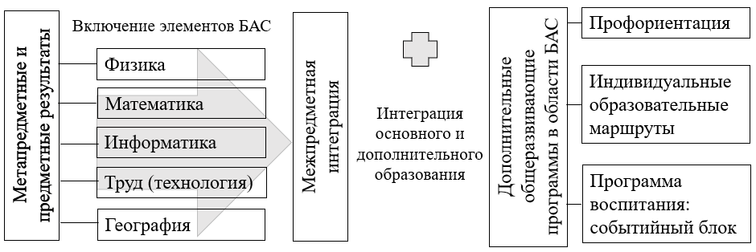
Содержательный компонент Модели формирования инженерного мышления обучающихся в условиях организации Центра компетенций в сфере беспилотных авиационных систем

Slide 6
Модель формирования инженерного мышления обучающихся в условиях организации Центра компетенций в сфере БАС
Методический | 1 этап Практико-ориентированные задания, кейсы Тематические родительские собрания Экскурсии на производственные площадки Мероприятия, посвященные профессиональным отраслевым праздникам, профориентационное тестировании на выявление профессиональных интересов и способностей | 2 и 3 этапы Информационные технологии (применение технологий виртуальной реальности) Проектные технологии (учебно-исследовательская и проектная деятельность) Научно-практические конференции Экскурсии, интервью, мастер-классы БАС, интеллектуальные конкурсы БАС Интерактивы / флешмобы / квесты /культурно-массовые мероприятия / фестивали и прочие мероприятия, направленные на популяризацию БАС
 | Коллективные формы обучения
Результативный компонент: формирование инженерного мышления обучающихся

Slide 7
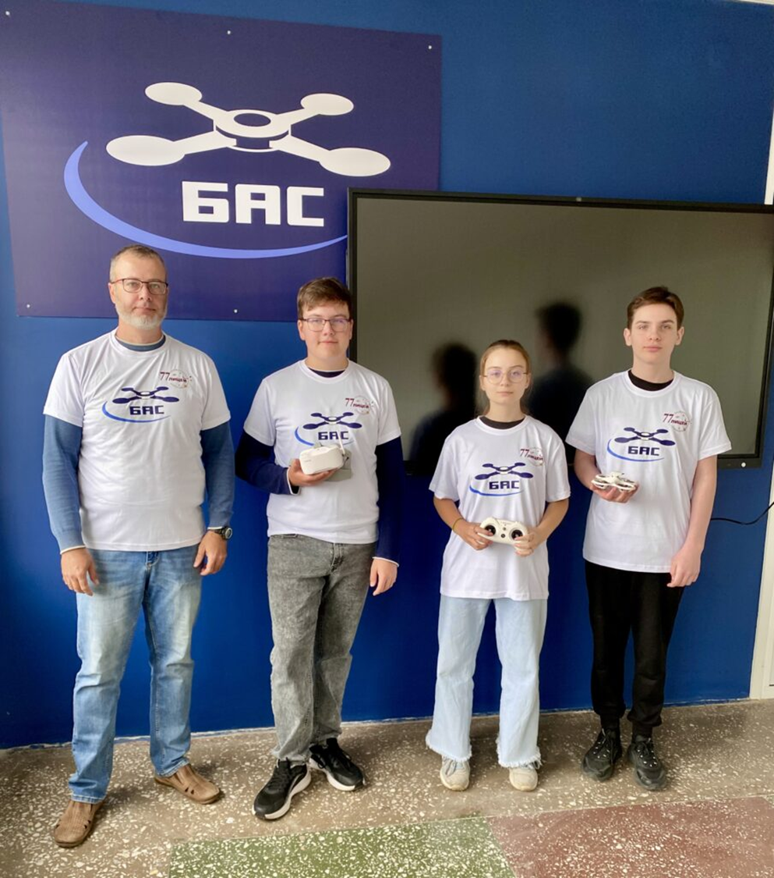
Результативный компонент модели
1. Повышение уровня сформированности у обучающихся инженерного мышления
2. Обеспечение удовлетворенности родителей (законных представителей) обучающихся через организацию и создание образовательных отношений, позволяющих достичь успешную социализацию детей.
3. Повысить уровень профессиональных компетенций педагогов образовательной организации через овладение новыми педагогическими технологиями, в частности обучение по программе профессиональной переподготовки «Практическая подготовка педагогических работников в сфере разработки, производства и эксплуатации беспилотных летательных систем», участие в семинарах и вебинарах по вопросам реализации проекта.
4. Трансформировать образовательное пространство через совершенствование управленческой и инновационной деятельности.
5. Консолидировать педагогические кадры образовательных организаций, а также представителей науки, бизнеса, промышленности города и региона через участие в инновационной и творческой деятельности для решения современных вызовов.

Slide 8
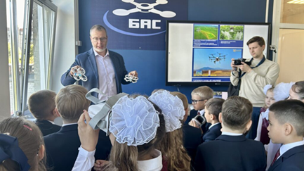
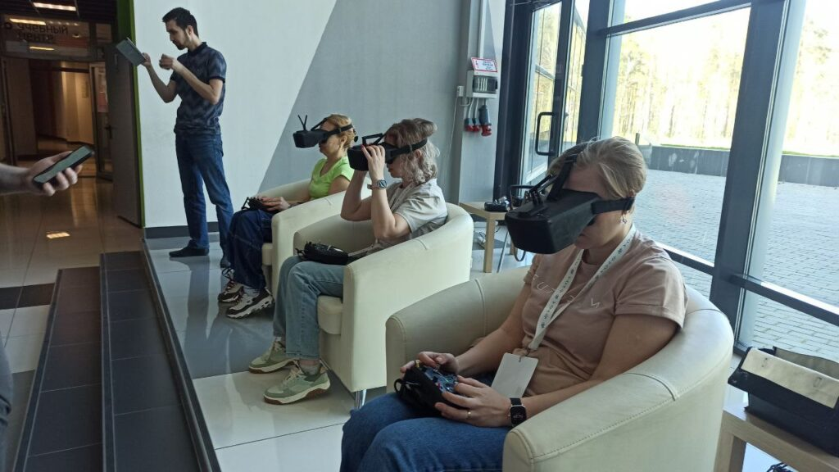
Условия реализации модели
Подготовка нормативно-правовых механизмов реализации модели.
внесение изменений в положение об основах реализации дополнительных общеразвивающих программ и рабочих программ основного и среднего общего образования
положение о сетевой форме реализации дополнительных общеразвивающих программ
2. Подготовка кадров (формальное, неформальное и информальное повышение квалификации)

Slide 9
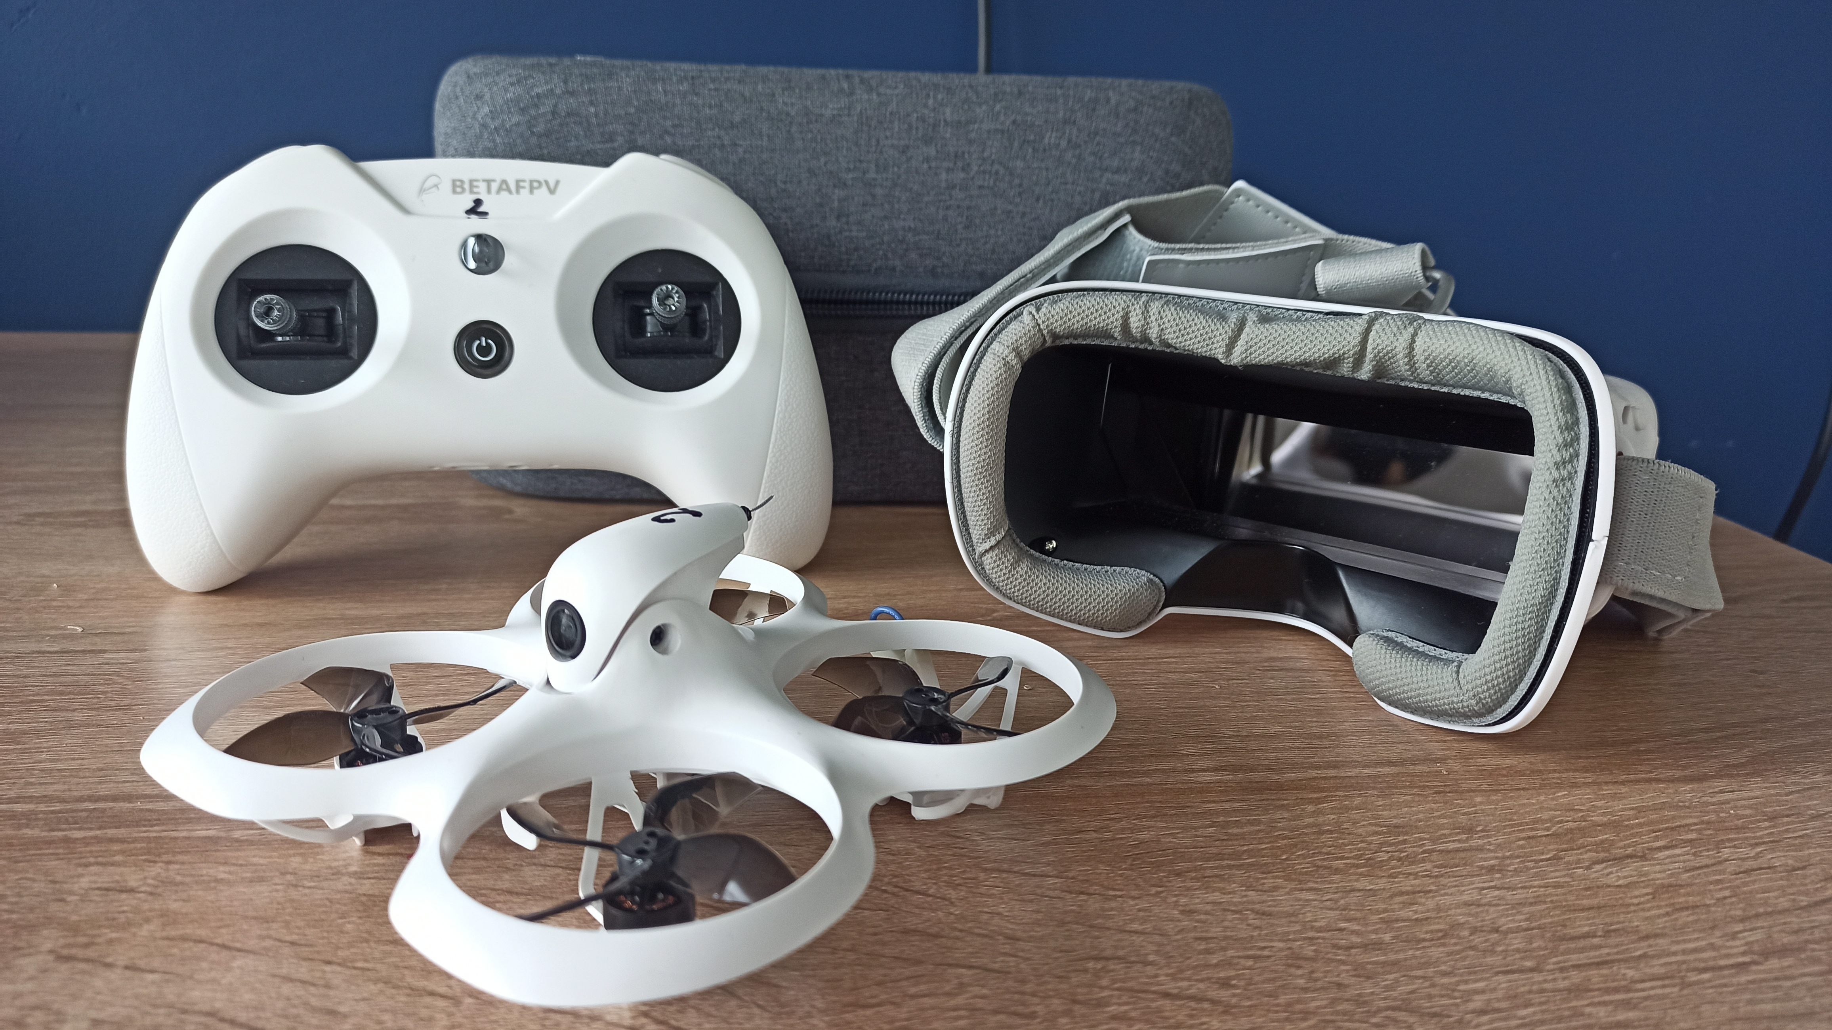
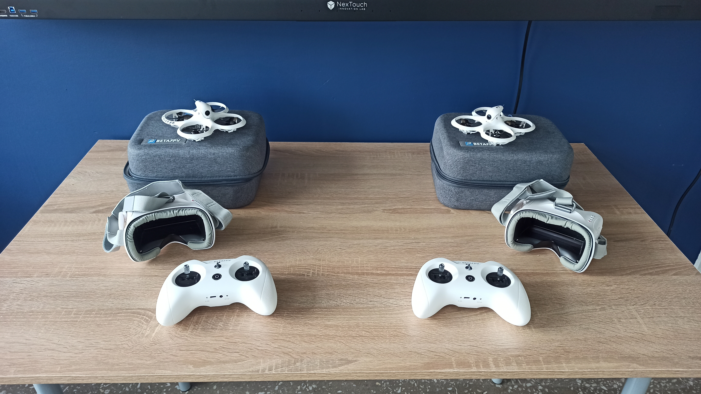
3. Материально-техническое обеспечение Центра компетенций в сфере беспилотных летательных аппаратов
№ п/п | Наименование, место | Кол-во
1 | Дрон квадрокоптер FPV Cetus X KIT FRSKY | 2
2 | ИНТЕРАКТИВНАЯ ПАНЕЛЬ EXELL EXID-751AM | 1
3 | Поставка ПК каб 18 Системный блок в сборе (i3-12100; PSU PF500: SSD Crucial 500gb NVME; 2x8 Crucial DDR4 3200mhz; H610M, Монитор AOC Value Line 24B2XH 23.8", черный, Клавиатура+мышь проводная Logitech Desktop MK120 White) | 1

Slide 10




4. Сетевое взаимодействие
Школы, имеющие статус региональной инновационной площадки по направлению «Инновационные дополнительные образовательные программы в сфере беспилотных авиационных систем (БПЛА)»
Высшие учебные заведения
ФГАУ ВО «Южно-Уральский государственный университет (национальный исследовательский университет)» (аэрокосмическое направление)
Учреждения дополнительного образования
Муниципальное автономное учреждение дополнительного образования «Дом детского творчества «Юность» им. В.П. Макеева»
Государственное бюджетное учреждение дополнительного образования «Дом юношеского технического творчества»
Муниципальное учреждение дополнительного образования «Станция юных техников» (Копейск)
Промышленные предприятия региона.

Slide 11
Модель формирования инженерного мышления обучающихся в условиях организации Центра компетенций в сфере беспилотных авиационных систем

